Slide 1
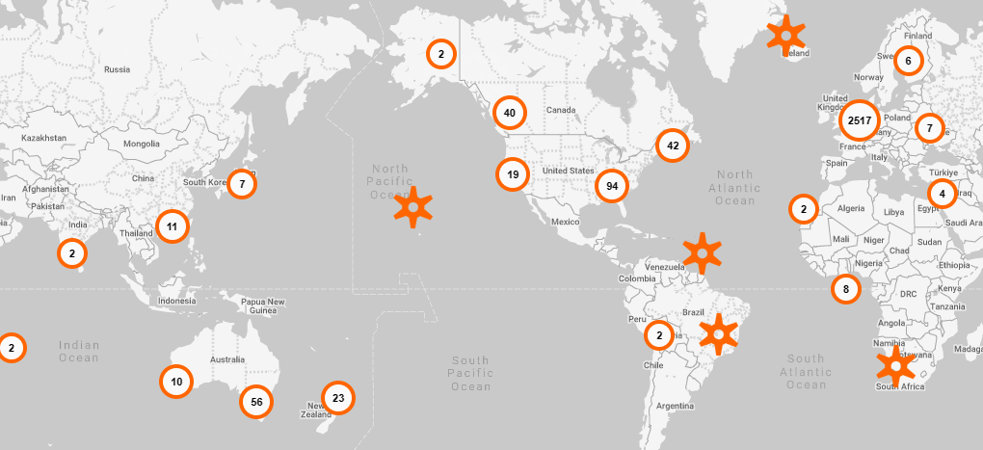
Repaircafe.org
Første repair café blev startet i oktober 2009 af Martine Postma i Amsterdam. Nu er der 3.000 verden over

Slide 2
Repaircafé Danmark
Har eksisteret i Danmark siden 2013 – efter 5 år var der 6 caféer, nu er der tæt på 100 (plus enkelte udenfor organisationen)
Tværpolitisk målsætning om at det er bedre at bevare end at smide væk.
To hovedområder: Tøj og elektronik/håndværktøj/mekanik og frem for alt: udbredelse af viden og tillid til reparation og egne evner
Frivilligt arbejde med en social dimension
Genbrugspladserne spares for affald og forbrugernes pengepung belastes mindre.
Støttes bl.a af LB-forsikring, nogle kommuner og diverse værktøjsfirmaer

Slide 3
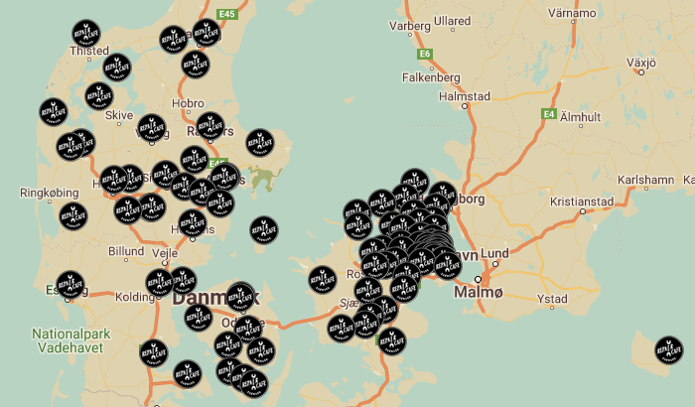
Repaircafé danmark
De lokale repair caféer er stort set selvbestemmende – ganske få centrale krav og megen central støtte

Slide 4
Repaircafé fordele
Støtte til oprettelse og drift af reparationscafé: vejledninger og mulighed for økonomisk støtte.
Gensidig støtte hen ad vejen: så gør vi sådan når vi vasker vort tøj.
  Diverse kurser i reparation og administration
  Erfaringsudveksling og kontaktnet
Sammen er vi stærkere:
  Vi bliver interessante for samarbejdspartnere: Økonomisk støtte, TÆNK
  Vi kan bedre lave og frembære politiske udspil
  Omtale i aviser og TV tiltrækker flere frivillige og flere brugere
  Den fælles dataindsamling er en ekstra dimension på arbejdet for mere forbrugervenlige produkter: Vores reparationer redder måske en promille – men vores budskab og oplæring kan flytte meget mere

Slide 5
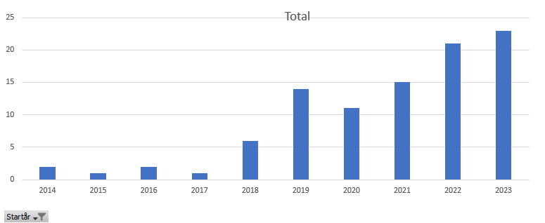
Repair Cafe Danmarks vækst
Pr november 2023: I alt 96 aktive repair caféer.

Slide 6
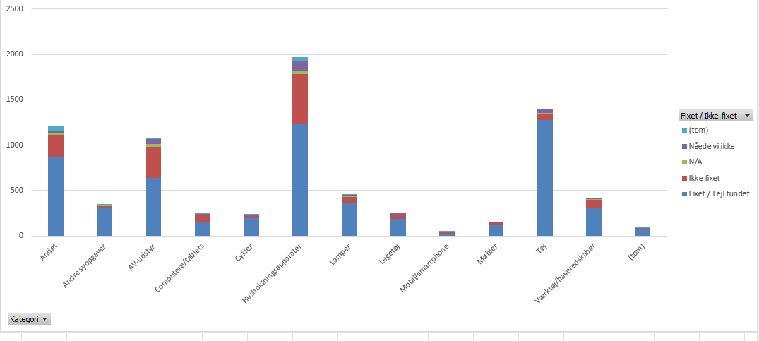
Reparationer i 2023
100% succeser – heraf succes i form af fikset genstand: 78%

Slide 7
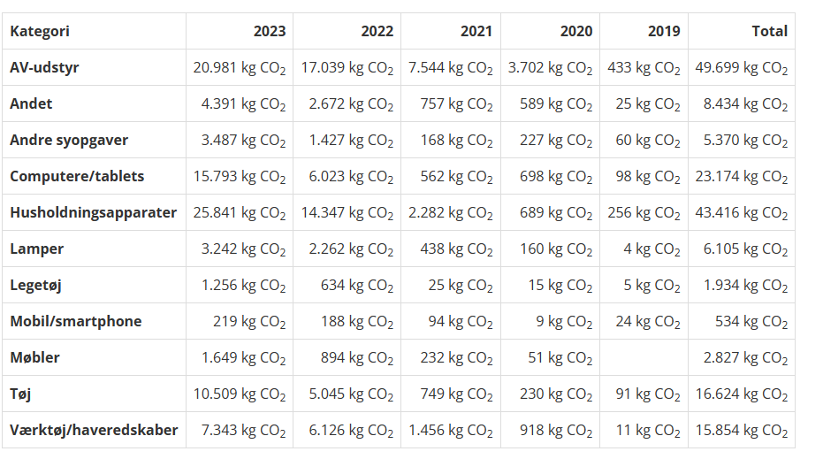
Løbende beregning af Co2 besparelse
I alt fra starten på registrering til nov 2023: 174.000 kg CO2. Svarende til 16 ton tøj eller 1,8 mill km i bil

Slide 8
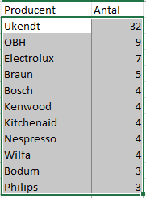
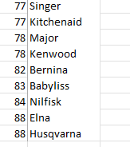
Dataindsamling afslører
Producenter som har lavet apparater, der ikke
Kunne repareres. Enten fordi de ikke kan adskilles
eller fordi reservedele ikke er tilgængelige.
Producenter med høj succesrate

Slide 9
Spørgsmål?

